Slide 1


UBND QUẬN LONG BIÊN
TRƯỜNG MN TRÀNG AN
Lĩnh vực phát triển thẩm mỹ
Dạy hát “Mùa hè đến”
Nghe hát: Cái Cò đi đón cơn mưa
Trò chơi: Nghe âm thanh đoán tên nhạc cụ
Năm học: 2023 - 2024

Slide 2


Slide 3
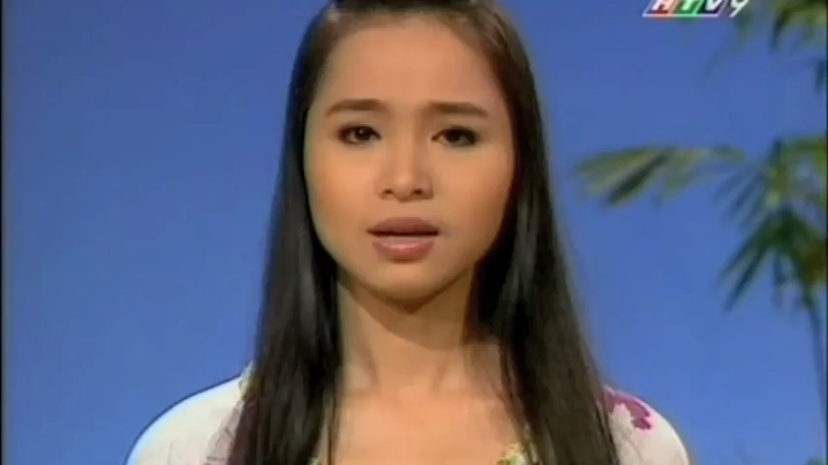

Slide 4

Trò chơi “Nghe âm thanh đoán tên nhạc cụ”

Slide 5
